Slide 1




Slide 2



האדמו"ר הזקן היה אברך צעיר
כאשר נדרש לבחור את דרכו,
אם לפנות למעזריטש או לווילנא.
הוא בחר אז במעזריטש,
כי ללמוד - הוא כבר ידע,
אך כיצד להתפלל - זאת הוא רצה ללמוד…
התפילה, תופסת מקום מרכזי בבשורה שהביאה איתה
החסידות לעולם.

Slide 3
החסידות כמובן לא חידשה את מושג התפילה, אבל היא כן חידשה את ההתייחסות לתפילה ככלי מרכזי בעבודת ה'.
החסידות מתווה דרך לתפילה מתוך עיון והתבוננות. תפילה שיש בה יראה ואהבה, חיות והתלהבות.
בתניא, אגרת הקודש א, מבקש האדמו"ר הזקן מן החסידים:
"ולזאת אותה אבקש ממבקשי ה' יבינו וישכילו יחדיו ולהיות לזכרון בין עיניהם... בפרט מענין כוונת התפלה מעומקא דלבא, יום יום ידרשון ה' בכל לבם ובכל נפשם ונפשם תשתפך כמים נוכח פני ה'..."

Slide 4
במוסדות החינוך, התלמידים מתפללים בכל יום, לעיתים ברצון ובחשק, לעיתים בכבדות.
אתגר התפילה עומד לפתחם של ציבור המחנכים ודורש מחשבה והשקעה מתמדת.
במהלך שבוע החסידות ה'תשפ"ו,
ננסה להטעים לילדים מעט מהאור והטוב שמשפיעה החסידות על התפילה. כך נשתדל לחזק בליבם את הרגש של "כעומד לפני המלך".

Slide 5
במהלך הלימוד היומי, נעסוק בין היתר:
בחשיבות קביעות התפילה כ"תמידין"
במשמעות הבקשות בתפילה המבטאות בטחון בה'
נלמד על התפילה כמגנה מפני טרדות העולם - "בא אל התיבה"
נלמד על התודה לה' בכל ברכה - "ברוך אתה".
נבחן גם כמה כלים מעשיים המסייעים להתרכזות בתפילה.

Slide 6
צוותי החינוך

Slide 7
לקראת פתיחת התוכנית,
נתוועד ונתחזק שלוחי ושלוחות החינוך בנושא התפילה.
תוכנית מיוחדת להתוועדות הצוות
תעלה לאתר בהקדם.

Slide 8
תוכנית פתיחה

Slide 9
את התוכנית נפתח בהמחשת משל חסידי מהבעל שם טוב, שילווה אותנו במהלך שבוע החסידות:
"פירוש הפסוק תפלה לעני כי יעטוף ולפני ה׳ ישפוך שיחו,
על פי משל שהכריז המלך ביום שמחתו כל מי שיבקש דבר מן המלך ימלאו (לו בקשתו), ויש מי שביקש שררה וכבוד, ויש שביקש עושר, ונתנו לכל אחד מבוקשו.
והיה (שם) חכם אחד שאמר ששאלתו ומבוקשו שידבר המלך בעצמו עמו ג׳ פעמים ביום, והוטב מאד בעיני המלך מאחר שדיבורו חביב עליו מן עושר וכבוד, לכן ימולא בקשתו שיתנו לו רשות ליכנס בהיכלו לדבר עמו ושם יפתחו לו האוצרות שיקח מן עושר וכבוד גם כן.
וזה שכתוב תפלה לעני וגו׳ לפני ה׳ ישפוך שיחו, שזה מבוקשו"
(כתר שם טוב עמ' ח')

Slide 10
הצעת פעילות מפורטת לתוכנית הפתיחה תעלה לאתר בקרוב בעז"ה, יחד עם מצגת מוכנה להקרנה ונספחים מלווים.
המשל איתו פתחנו את התוכנית, ימשיך ללוות אותנו כמוטיב חווייתי במהלך השבוע.

Slide 11
המנון

Slide 12
בהמנון שלנו השנה אנו נזכרים באותו חכם מהמשל, ולוקחים ממנו השראה לעבודת ה' בתפילה.
ההמנון ילווה בקליפ חדשני, ונשיר אותו בכל יום לפני התפילה.

Slide 13

בכל יום מחדש,
מתנה של ממש
בהיכל המלך זוכים לבקר
עם השם נדבר,
וכך נתחבר
נתאמץ, נתגבר, התפילה נייקר
ברשת אהלי יוסף יצחק
ניגש בשמחה של מצווה לתפילה
נבקש ביאת משיח
אנו רוצים גאולה!
נבקש ביאת משיח,
ישמע ה', יביא גאולה...
צועד הוא בלב נרגש
אל הארמון הוא ניגש
ביקש הוא הזכות, ניתנה לו רשות
לקיים עם המלך מפגש
שונה הוא מכל חבריו,
ביקשו הם כבוד או זהב,
אך הוא בחכמה בחר רק במלך,
עימו ישוחח עכשיו.
בכל יום מחדש,
נתכונן למפגש
עם מלך מלכי המלכים בתפילה.
אל השם נתקרב,
עבודה שבלב,
נכוון ונאמר ברצינות כל מילה.
ניגון לשבת ויום טוב. כתיבה: ד. מינצברג

Slide 14
אווירה

Slide 15



במשלוח תקבלו סט חגיגי ומהודר של נברשות מלכותיות, אשר יכניס את התלמידים לאווירת "היכל המלך".
כל נברשת מורכבת משלושה חלקים:
שני חלקי הנברשת שמורכבים זה בזה ליצירת מראה תלת מימדי, ושלטים עם פתגמים ומשפטי השראה שונים על התפילה.
בנברשת יש חורים לתליית השלט כמו בהדגמה, וכן לתליית הנברשת עצמה מהתקרה.

Slide 16
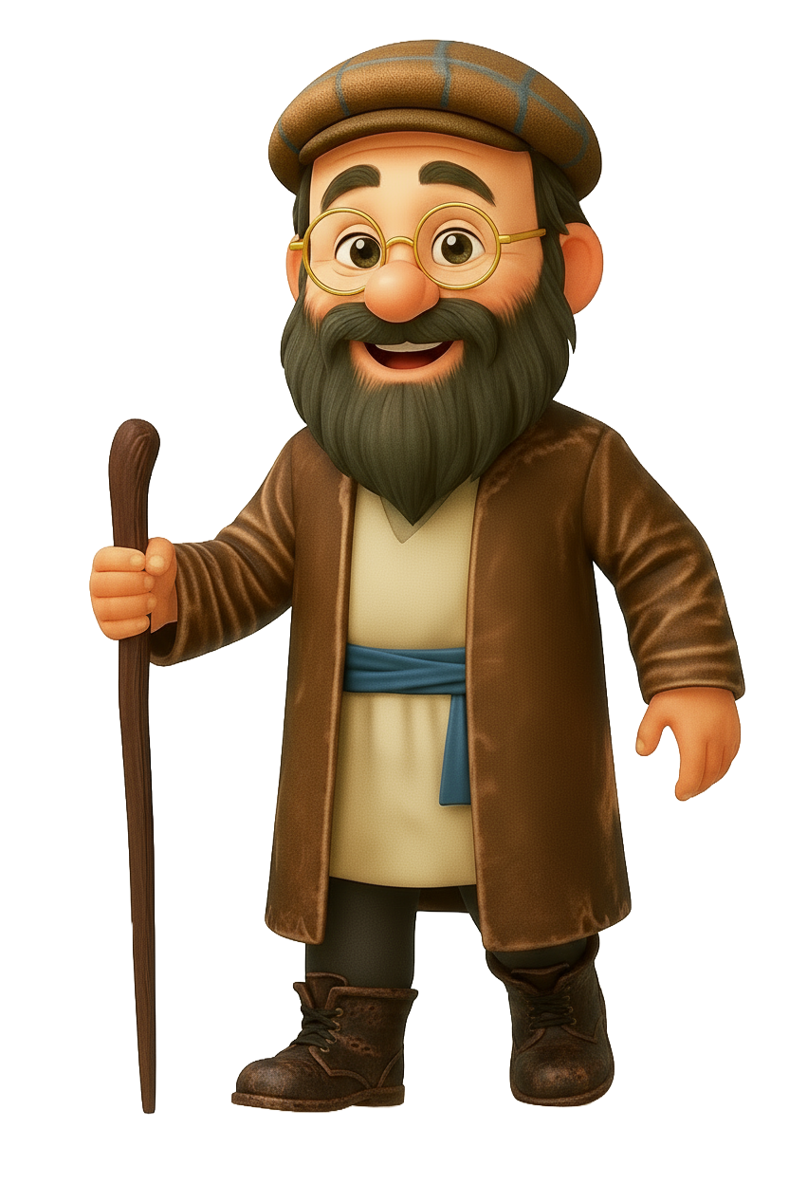
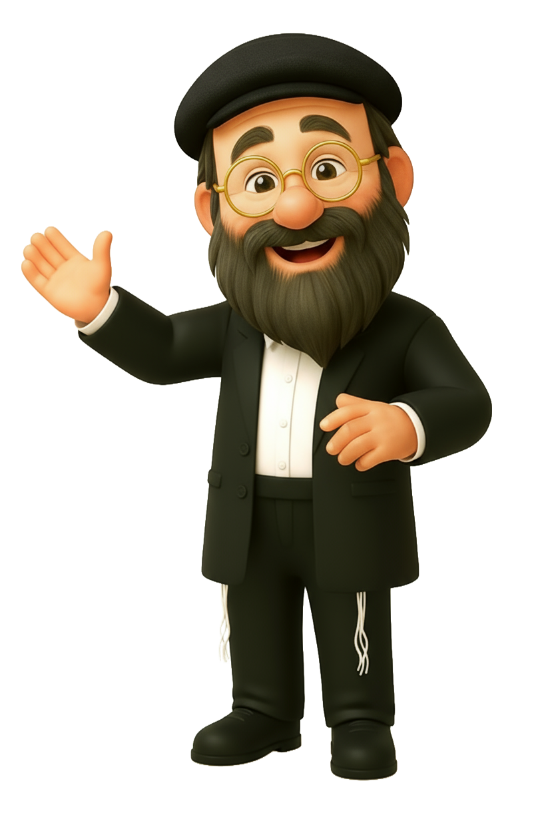
את התוכנית מלוות שתי דמויות שהן אחת...
החכם –
הדמות מהמשל
"עובד השם" –
הדמות בנמשל
הדמויות מלוות את הלימוד והפעילות,
ויעלו גם לאתר לשימושכם.

Slide 17



עזרים נוספים לשימושכם באתר:
רקעים ממותגים
בפורמטים שונים
הודעת הסבר להורים
פתוחה לעריכה בקנבה

Slide 18
לימוד יומי

Slide 19
הלימוד היומי בשבוע החסידות מתפרש
על פני חמישה ימים.
השנה, לאור הנושא בו אנו עוסקים, לימוד זה יהיה בקונספט מיוחד:
שעת הכנה יומית לתפילה!
הכינו את המחנכים, שייערכו בהתאם עם מערכת השעות בשבוע זה.
כל בוקר יפתח בסדר הבא:
3
2
1
סיום:
יצירה יומית וסיפור
תפילה
כיתתית
הכנה לתפילה –
מצגת פעילות ולימוד

Slide 20
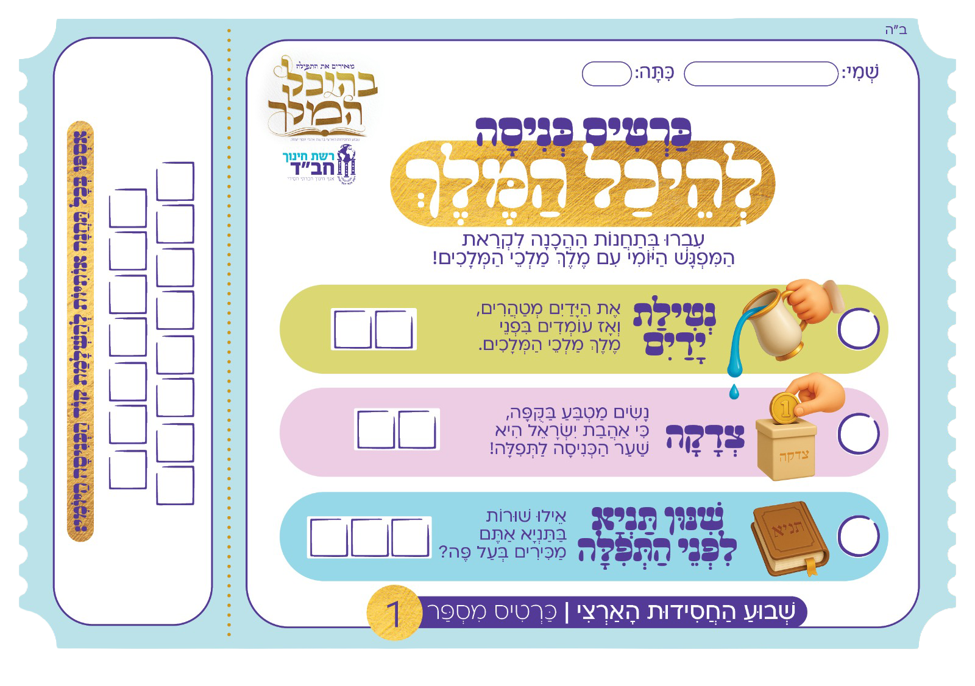

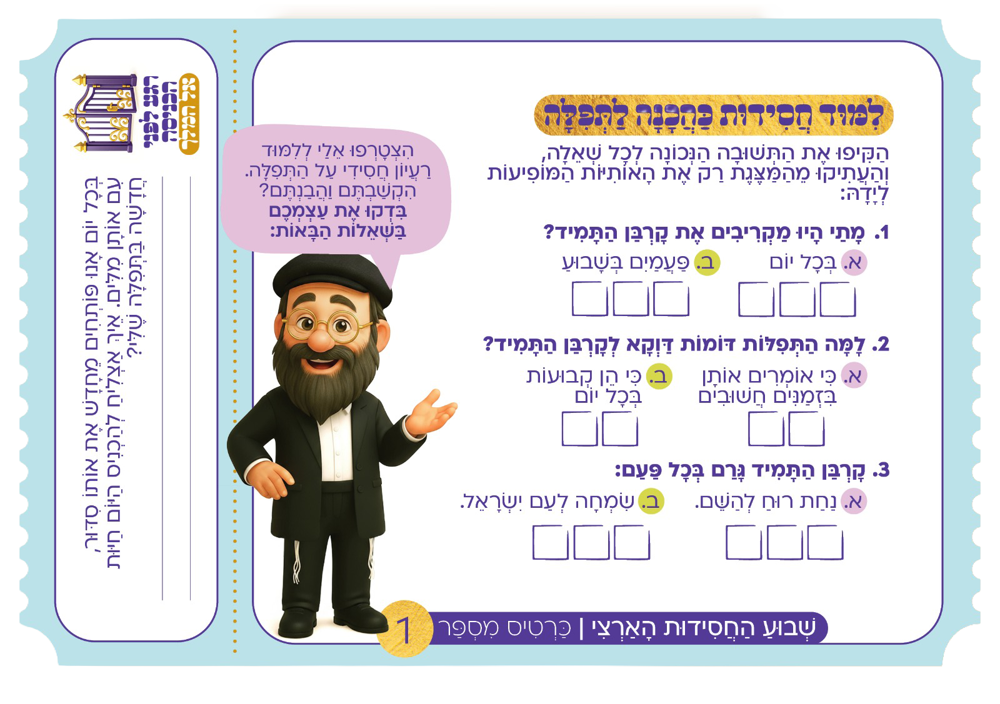
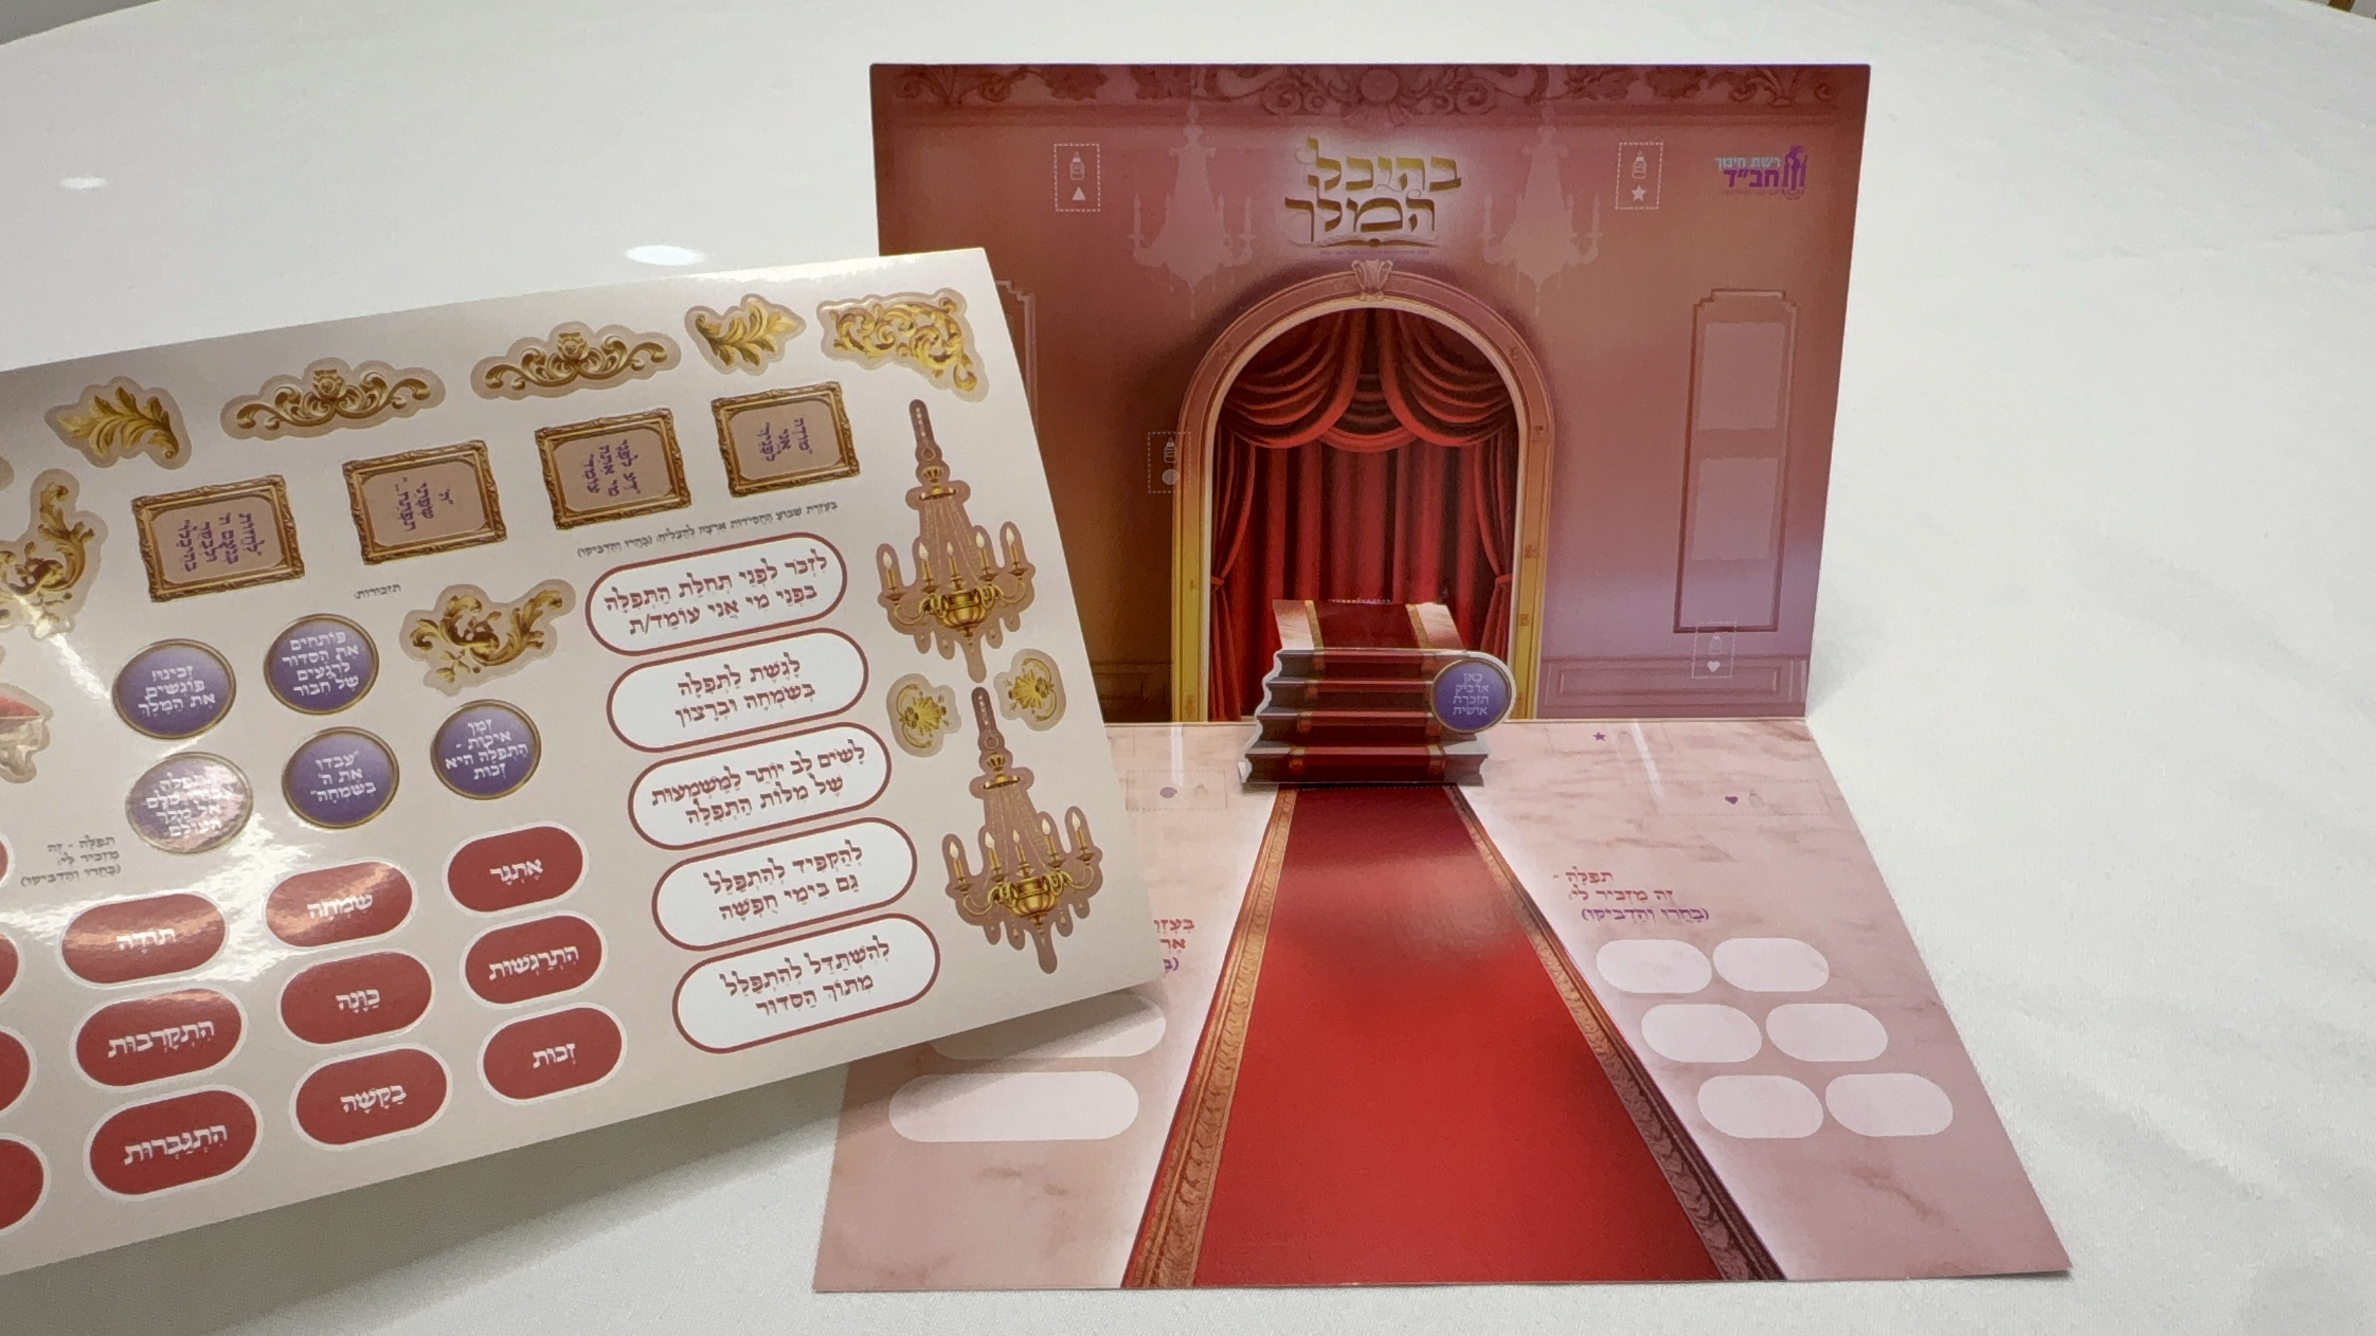
הפעילות היומית תלווה בעזרים הבאים:
כרטיס כניסה להיכל המלך
מצגת חווייתית
כרטיס יומי דו-צידי להדפסה מהאתר
להורדה מאתר נרות להאיר
יצירה אישית
מגיעה במשלוח

Slide 21
בכל יום,
הדמות של "עובד השם",
תלווה את התלמידים ב"תחנות הכנה"
לקראת המפגש היומי עם המלך – התפילה.
בכל תחנת הכנה,
נסמן וי בכרטיס הכניסה,
ונגלה במצגת כמה אותיות,
אותן נעתיק למשבצות
של התחנה המתאימה.

Slide 22
בתחנה האחרונה,
נלמד רעיון חסידי כהכנה לתפילה.
לאחר מכן נענה על כמה שאלות משוב, שיזכו אותנו באותיות נוספות לכרטיס.

Slide 23

נסיים את ההכנה ברגע של התבוננות אישית לקראת התפילה:

Slide 24
מהאותיות שאספנו, נרכיב קוד יומי,
לו נזדקק עבור היצירה בסיום התפילה:

Slide 25
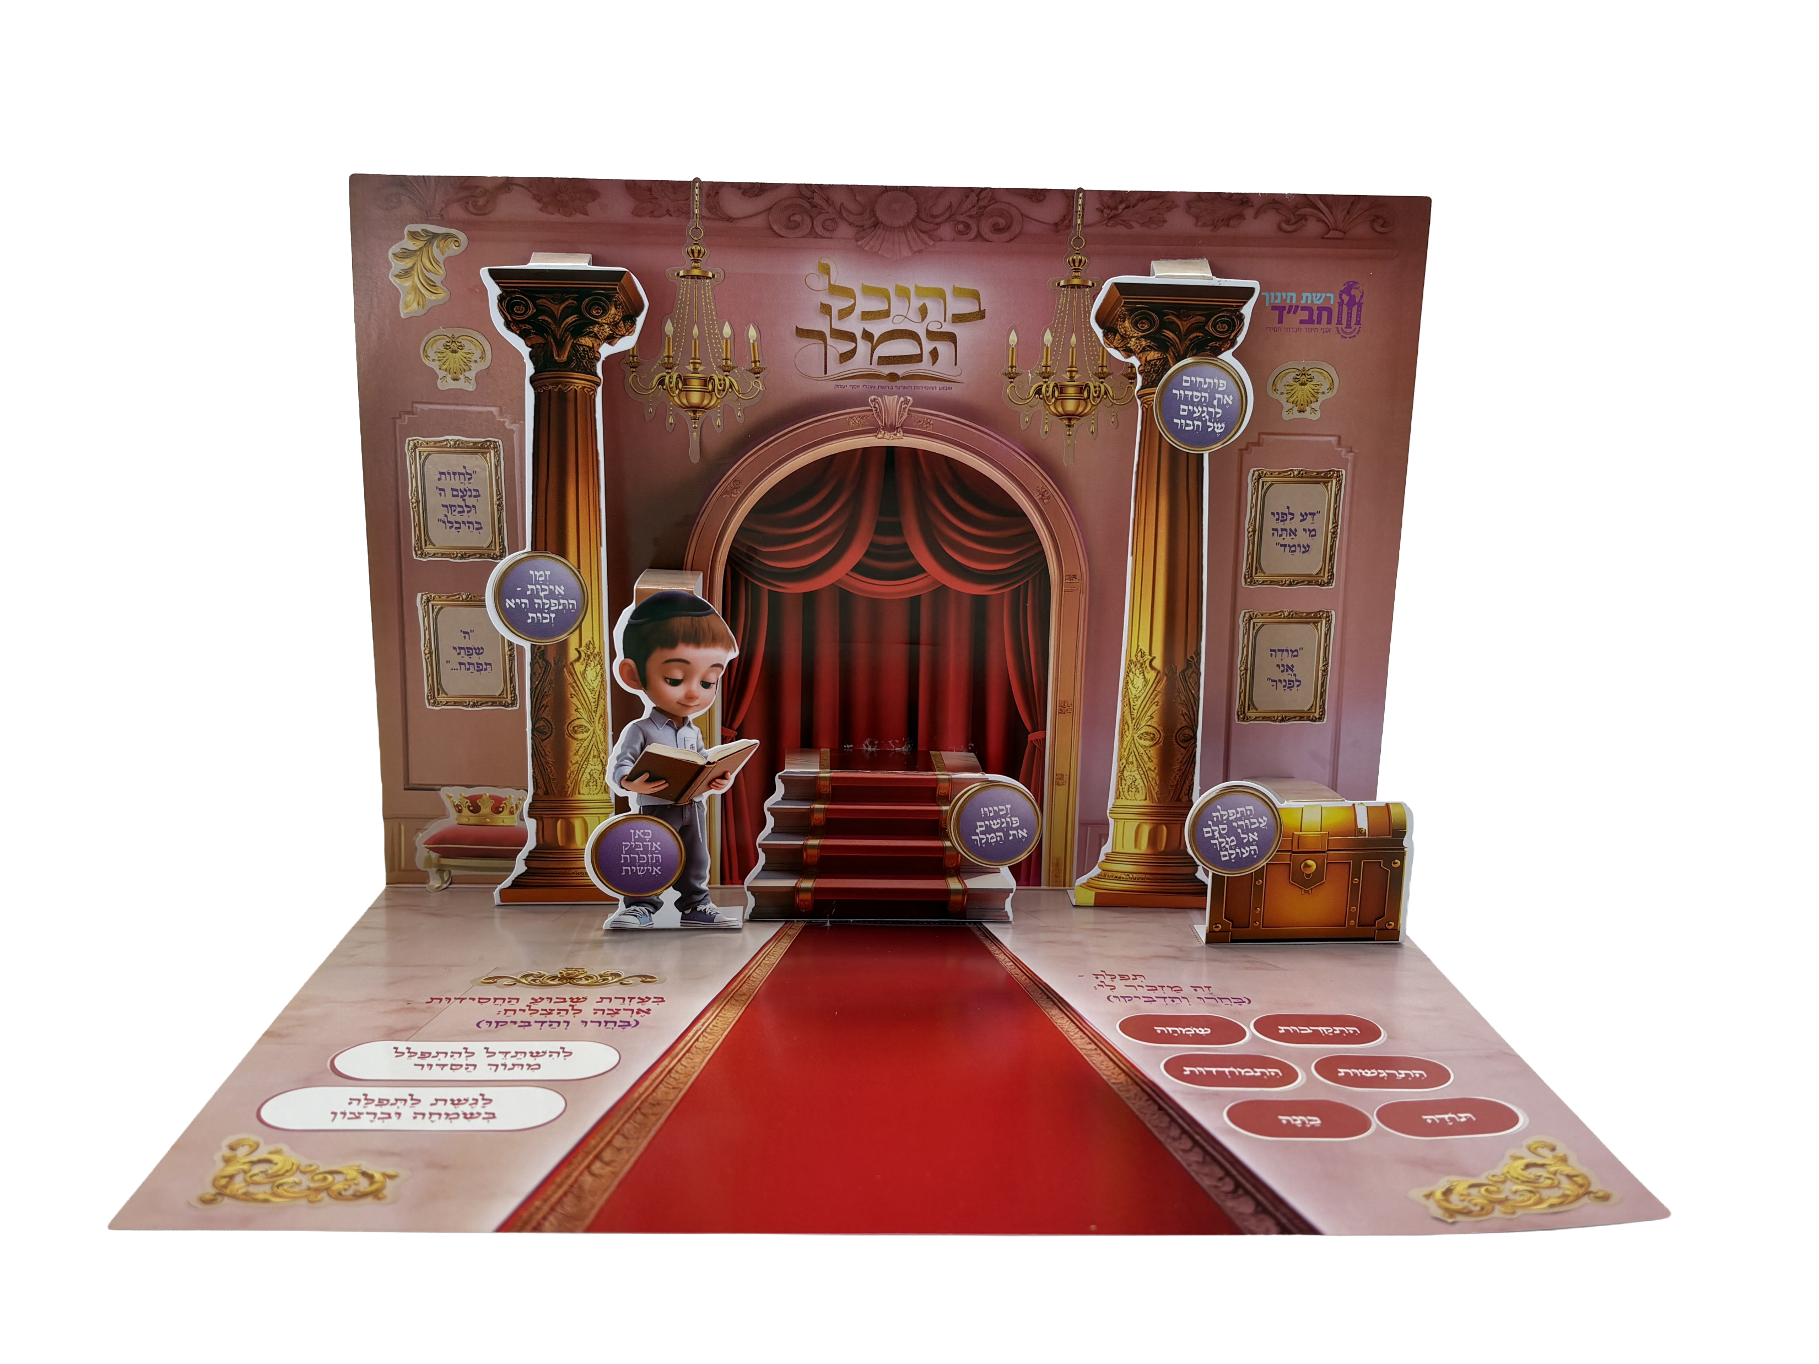
לאחר התפילה, נעבור ליצירה היומית.
במהלך שבוע החסידות, כל תלמיד יצור "היכל מלך" מפואר משלו.

Slide 26
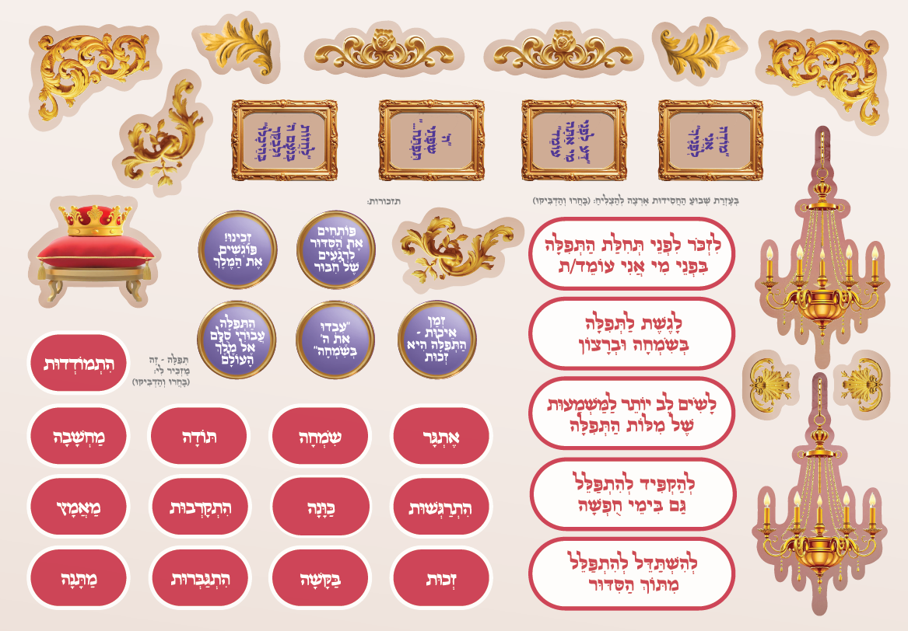
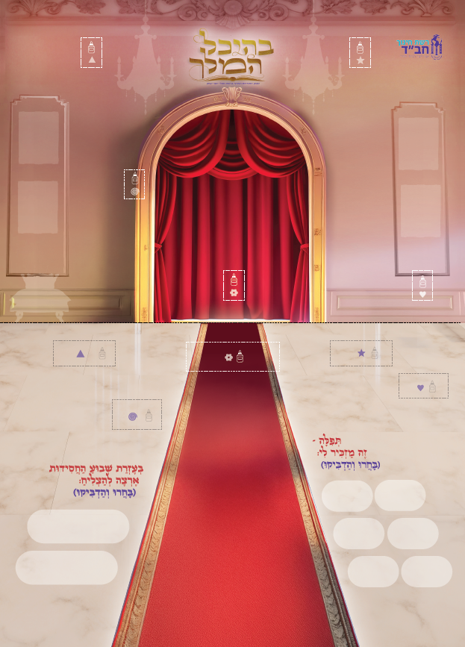
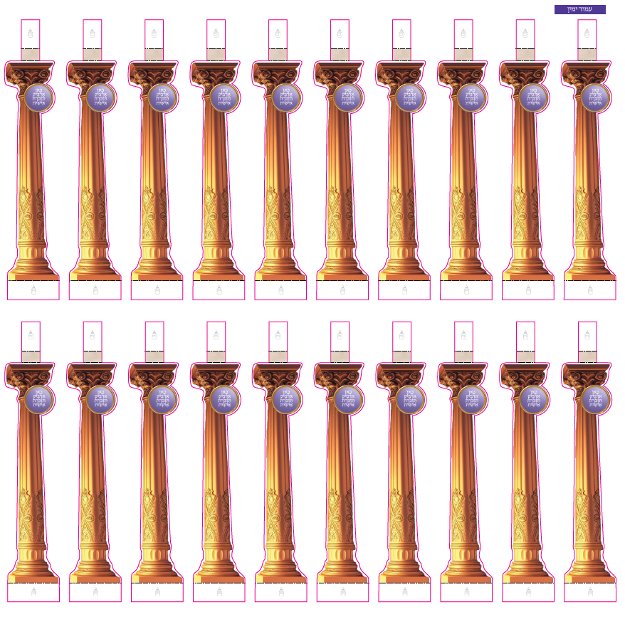
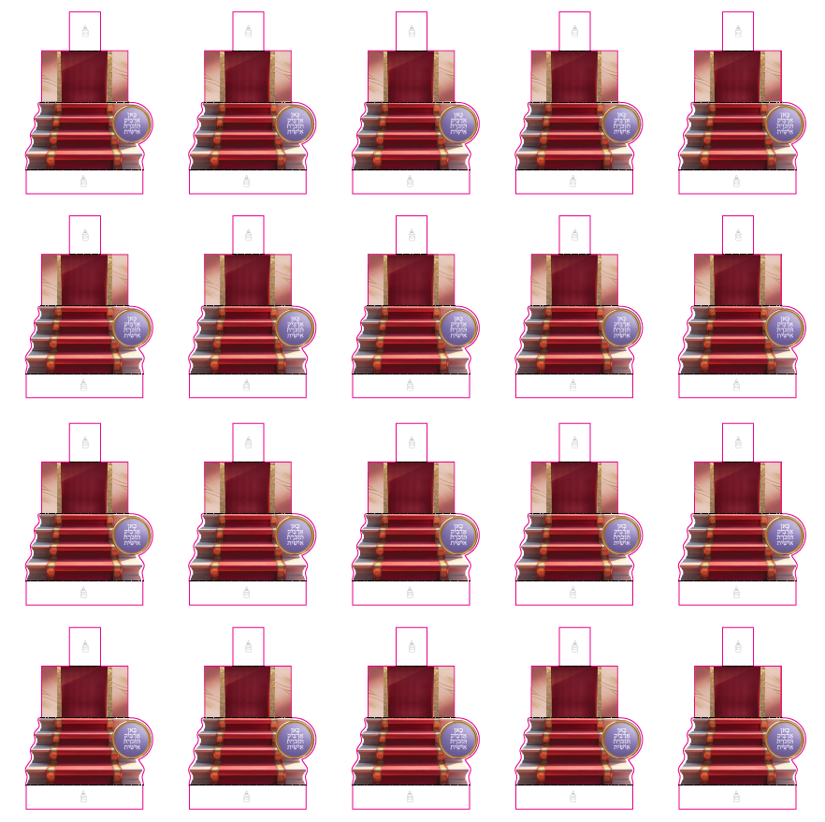
חומרי היצירה כוללים:
כרטיס בסיס ודף מדבקות
לחלוקה לכל תלמיד בתחילת השבוע
5 סוגי אלמנטים "קופצים"
מגיעים 20 בדף.
כל יום מחלקים אלמנט אחד בסיום הלימוד.
לפי סדר קבוע.

Slide 27
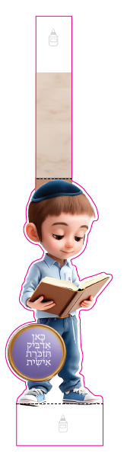
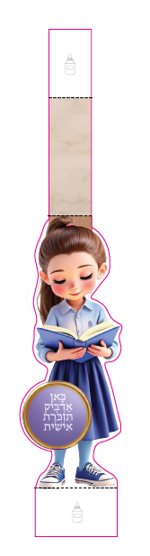
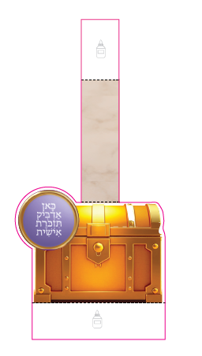

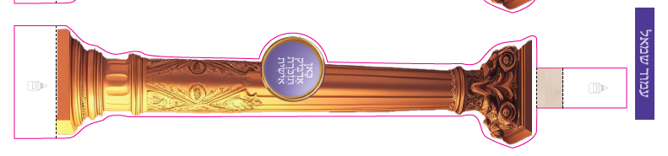
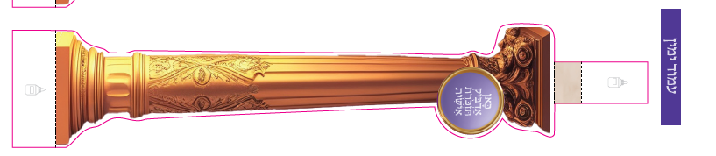
סדר חלוקת האלמנטים:
יום 5
ילד/ילדה
יום 4
תיבה
יום 3
עמוד שמאל
יום 2
עמוד ימין
יום 1
מדרגות
מדרגות
שימו לב להבדל בין העמודים.
מסומן בקטן על גבי הקובץ.

Slide 28
ניעזר בקוד שקיבלנו, על מנת לגלות היכן להדביק את האלמנט היומי
(הסבר במצגת הלימוד)
ונסיים את הפעילות בסיפור חסידי על התפילה.

Slide 29
ניקוד ואתגרים

Slide 30





באתר נרות להאיר תמצאו עזרים לניקוד במהלך שבוע החסידות:
כרטיסי "כתרים" לחלוקה
מעטפה אישית לצבירת הכרטיסים

Slide 31
את הניקוד יצברו בעזרת
המשימות הבאות:

Slide 32
תפילה
כמתבקש, הפעולה העיקרית אותה נדרבן השבוע היא התפילה בפועל.
תכננו את הניקוד על התפילה באופן מעצים, תוך שימת דגש בגישה חיובית על השתדלות והתקדמות.
תוכלו להגדיר קריטריונים אישיים או כיתתיים לבחירתכם.

Slide 33
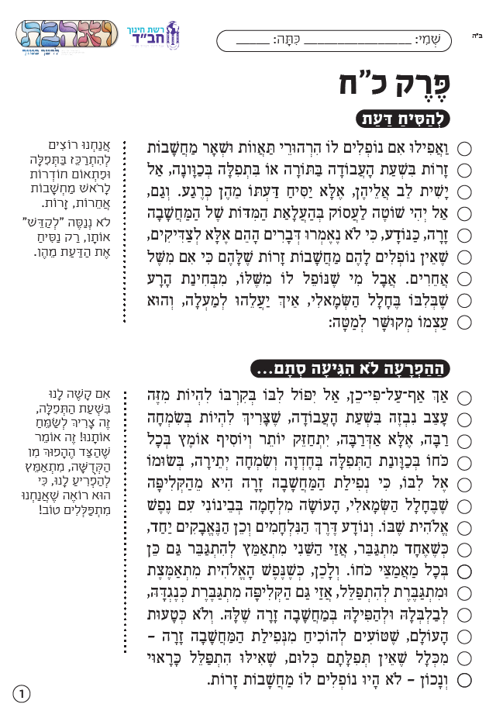
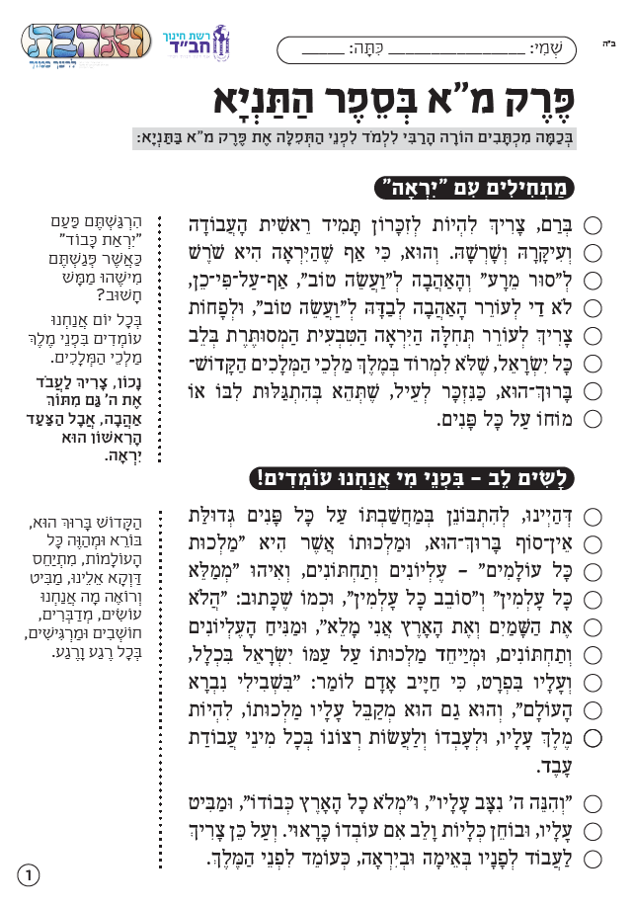
לימוד בעל פה
השנה תקבלו שתי הצעות לשינון פרקי תניא בעל פה במהלך שבוע החסידות:
תחילת פרק מ"א
אותו נהוג לומר לפני התפילה.
פרק כ"ח
המדבר על ההתמודדות בשעת התפילה.
שני הפרקים נמצאים באתר להדפסה, מעומדים בשלוש רמות.
לבחירתכם האם לתת את שני הפרקים לשינון, או אחד מהם.

Slide 34
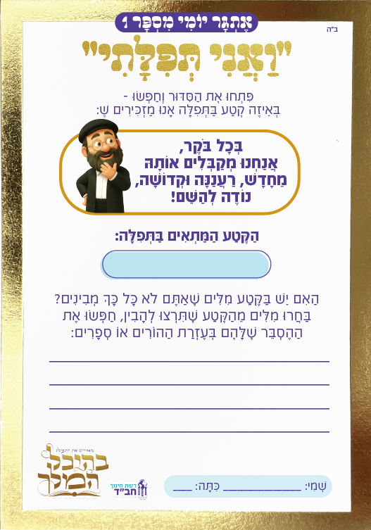
משימות אתגר
במטרה להעצים את החיבור האישי לתפילה, התלמידים יקבלו אתגר יומי: "ואני תפילתי".
באתגר, התלמידים יקבלו בכל יום רמז שיוביל אותם לקטע מסוים בתפילה. על הקטע הזה הם יבצעו את המשימה הקבועה:
בכל יום, כל תלמיד יבחר לעצמו מילים שפחות מובנות לו מהקטע, וינסה בעצמו לגלות את הפירוש שלהן בעזרת ההורים או בחיפוש בספרים.
תוכלו לכוון את התלמידים לספרים מתאימים, או להקדיש לכך זמן בכיתה.
הבחירה האישית, והחיפוש העצמאי, ביכולתם לחבר את התלמידים לתפילה הרבה יותר מכל לימוד.

Slide 35
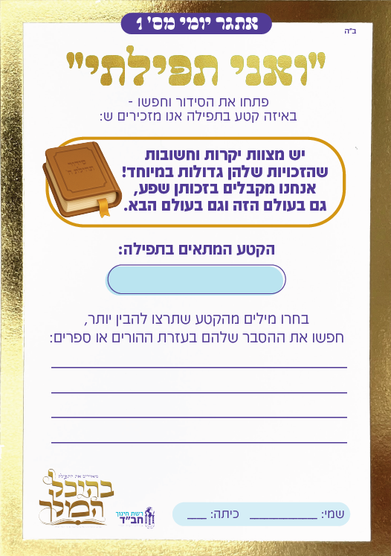
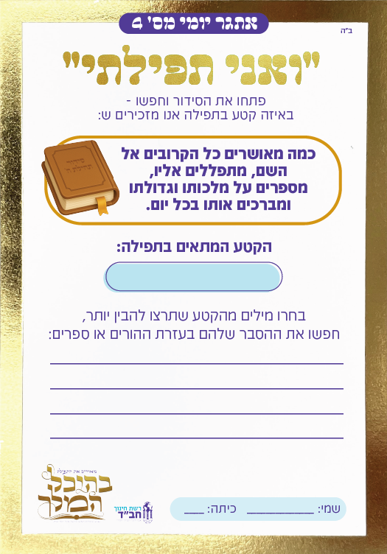
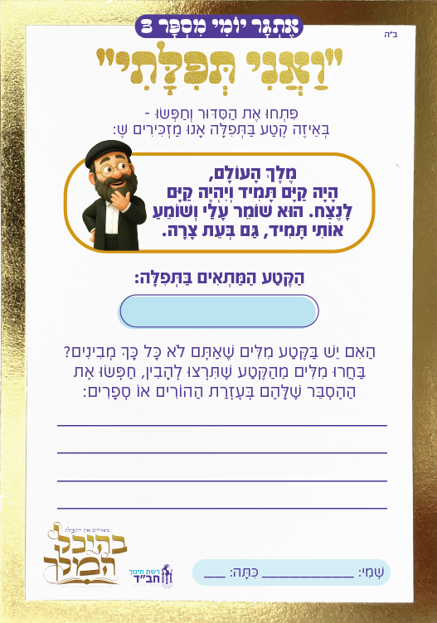
5 כרטיסי אתגר לבוגרים
5 כרטיסי אתגר לצעירים
מומלץ להכין תיבה מרכזית להגרלה יומית
בין כל התלמידים שמילאו את האתגר

Slide 36
משימות אתגר
משימת אתגר נוספת, תינתן בפתיחת שבוע החסידות, לביצוע בבית במהלך השבוע:
תפילה מדור לדור – ראיון משפחתי.
התלמידים יתבקשו לערוך ראיון עם אבא או אמא, סבא או סבתא, ולשאול אותם שאלות על התפילה שלהם. לדוגמא:
האם את/ה זוכר/ת תפילה מיוחדת שהתפללת פעם והתרגשת בה במיוחד? מתי זה קרה? מה הייתה הסיבה להתרגשות?
לאיזו תפילה בשנה את/ה מחובר/ת במיוחד? מדוע?
האם יש קטע בתפילה שבו אתה מתכוון במיוחד? מהו הקטע? מדוע?
התלמידים יכתבו את הראיון ויגישו אותו בתאריך שתקבעו.
תוכלו לנקד גם על התוכן וגם על צורת הגשה מושקעת ויצירתית.

Slide 37
ניקוד נוסף
מעבר לכל הקריטריונים הנ"ל,
תוכלו להשתמש בכרטיסי הכתרים כניקוד על השתתפות בלימוד היומי,
ועל משימות נוספות לשיקול דעתכם.

Slide 38
תוכנית סיום

Slide 39
ליום שלישי, י"ט בכסלו, תקבלו בעז"ה פעילות סיכום לנושא התפילה, במהלכה נספר את הסיפור על אדמו"ר הזקן אשר בחר לנסוע למעזריטש על מנת ללמוד איך להתפלל,
וכן תקבלו תעודות הצטיינות לחלוקה לתלמידים על הניקוד שצברו במהלך המבצע.
בנוסף, תוכלו להיעזר בחומרים הקיימים באתר נרות להאיר, להתוועדויות כיתתיות בנושא חג הגאולה וראש השנה לחסידות.

Slide 40
התוועדות משפחתית

Slide 41


במשלוח תקבלו ערכה מיוחדת לכל תלמיד, עבור התוועדות משפחתית בי"ט כסלו.

Slide 42







סט אלמנטים תלת מימדיים,
יבלטו בנוכחותם החגיגית על השולחן המשפחתי,
ויובילו את מהלך ההתוועדות עם מסרים חסידיים
והנחיות מפעילות.

